Slide 1
浏览器本地资源管理插件
本地资源高效管理专家
QC 攻关小组 | 2026年1月

Slide 2
项目背景与痛点
浏览器与本地文件系统交互困难
传统文件查找方式繁琐，效率低下
缺乏统一、美观的资源管理界面
无法直接在浏览器中预览和管理本地文件

Slide 3
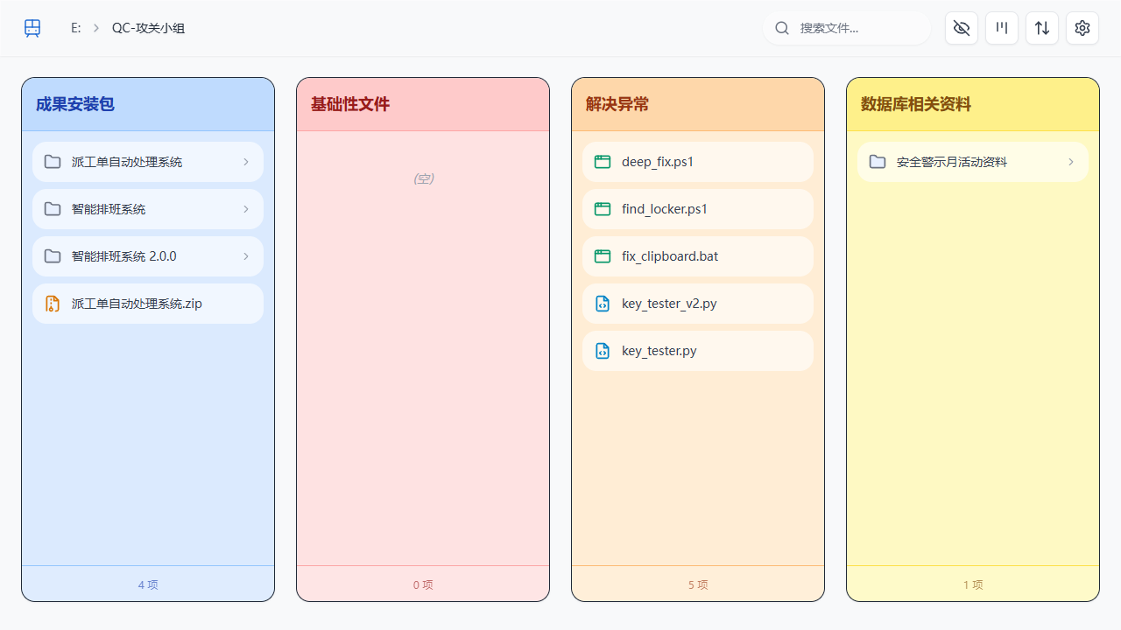
解决方案：所见即所得
前端界面 (Extension)：基于 Chrome 扩展，接管新标签页，提供现代化 UI
后台服务 (Server)：轻量级 Node.js 服务，负责文件安全读写
核心优势：绿色免安装、操作直观、功能强大、安全可靠

Slide 4
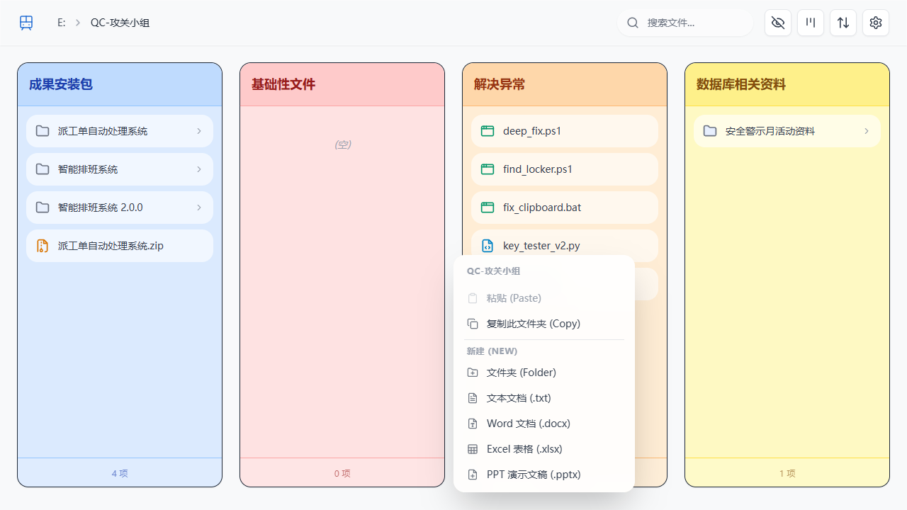
核心功能：可视化文件管理
全功能操作：新建、复制、粘贴、重命名、删除（回收站/永久）
视图切换：支持网格视图和列表视图，适应不同浏览习惯
便捷交互：支持鼠标右键菜单、快捷键 (Ctrl+C/V)

Slide 5
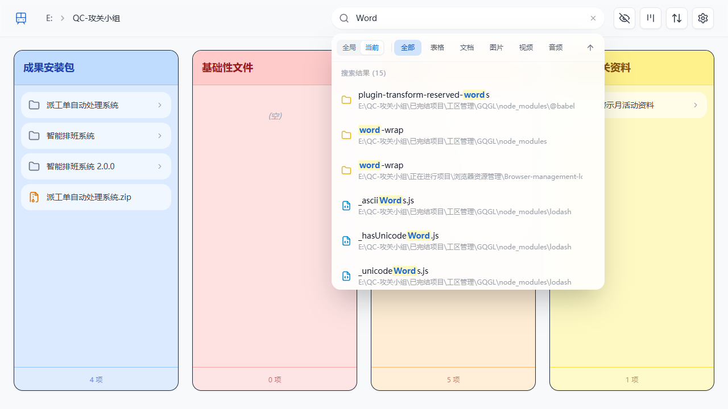
核心功能：高效检索与导航
实时搜索：顶部搜索栏毫秒级响应，快速定位目标文件
历史记录：自动记录搜索历史，常用文件一键直达
面包屑导航：清晰的路径展示，支持快速跳转至上级目录

Slide 6
核心功能：个性化体验
智能颜色标记：一级文件夹颜色定制，子文件夹自动继承，视觉分层更清晰
壁纸管理：支持自定义上传背景壁纸，打造专属工作台
界面定制：支持标题栏隐藏/显示，设置独立记忆，满足不同场景需求

Slide 7
技术架构与安全
架构：React + Vite (前端) | Node.js + Express (后端)
安全：数据纯本地处理，绝不上传云端；权限最小化设计
兼容性：支持 Windows 7/10/11，适配 Chrome/Edge 等主流浏览器

Slide 8
极简部署，开箱即用
绿色版设计：无需复杂的安装向导，解压即用
环境自适应：内置环境检测脚本，自动安装 Node.js（支持离线）
一键启动：双击 start-background.bat 即可完成环境配置与服务启动

Slide 9
感谢观看
QC 攻关小组 - 浏览器资源管理项目组

